Slide 1

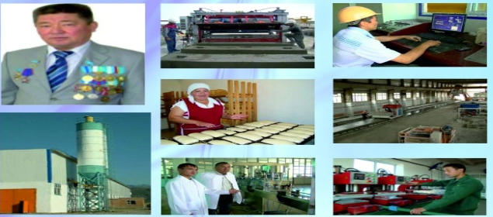
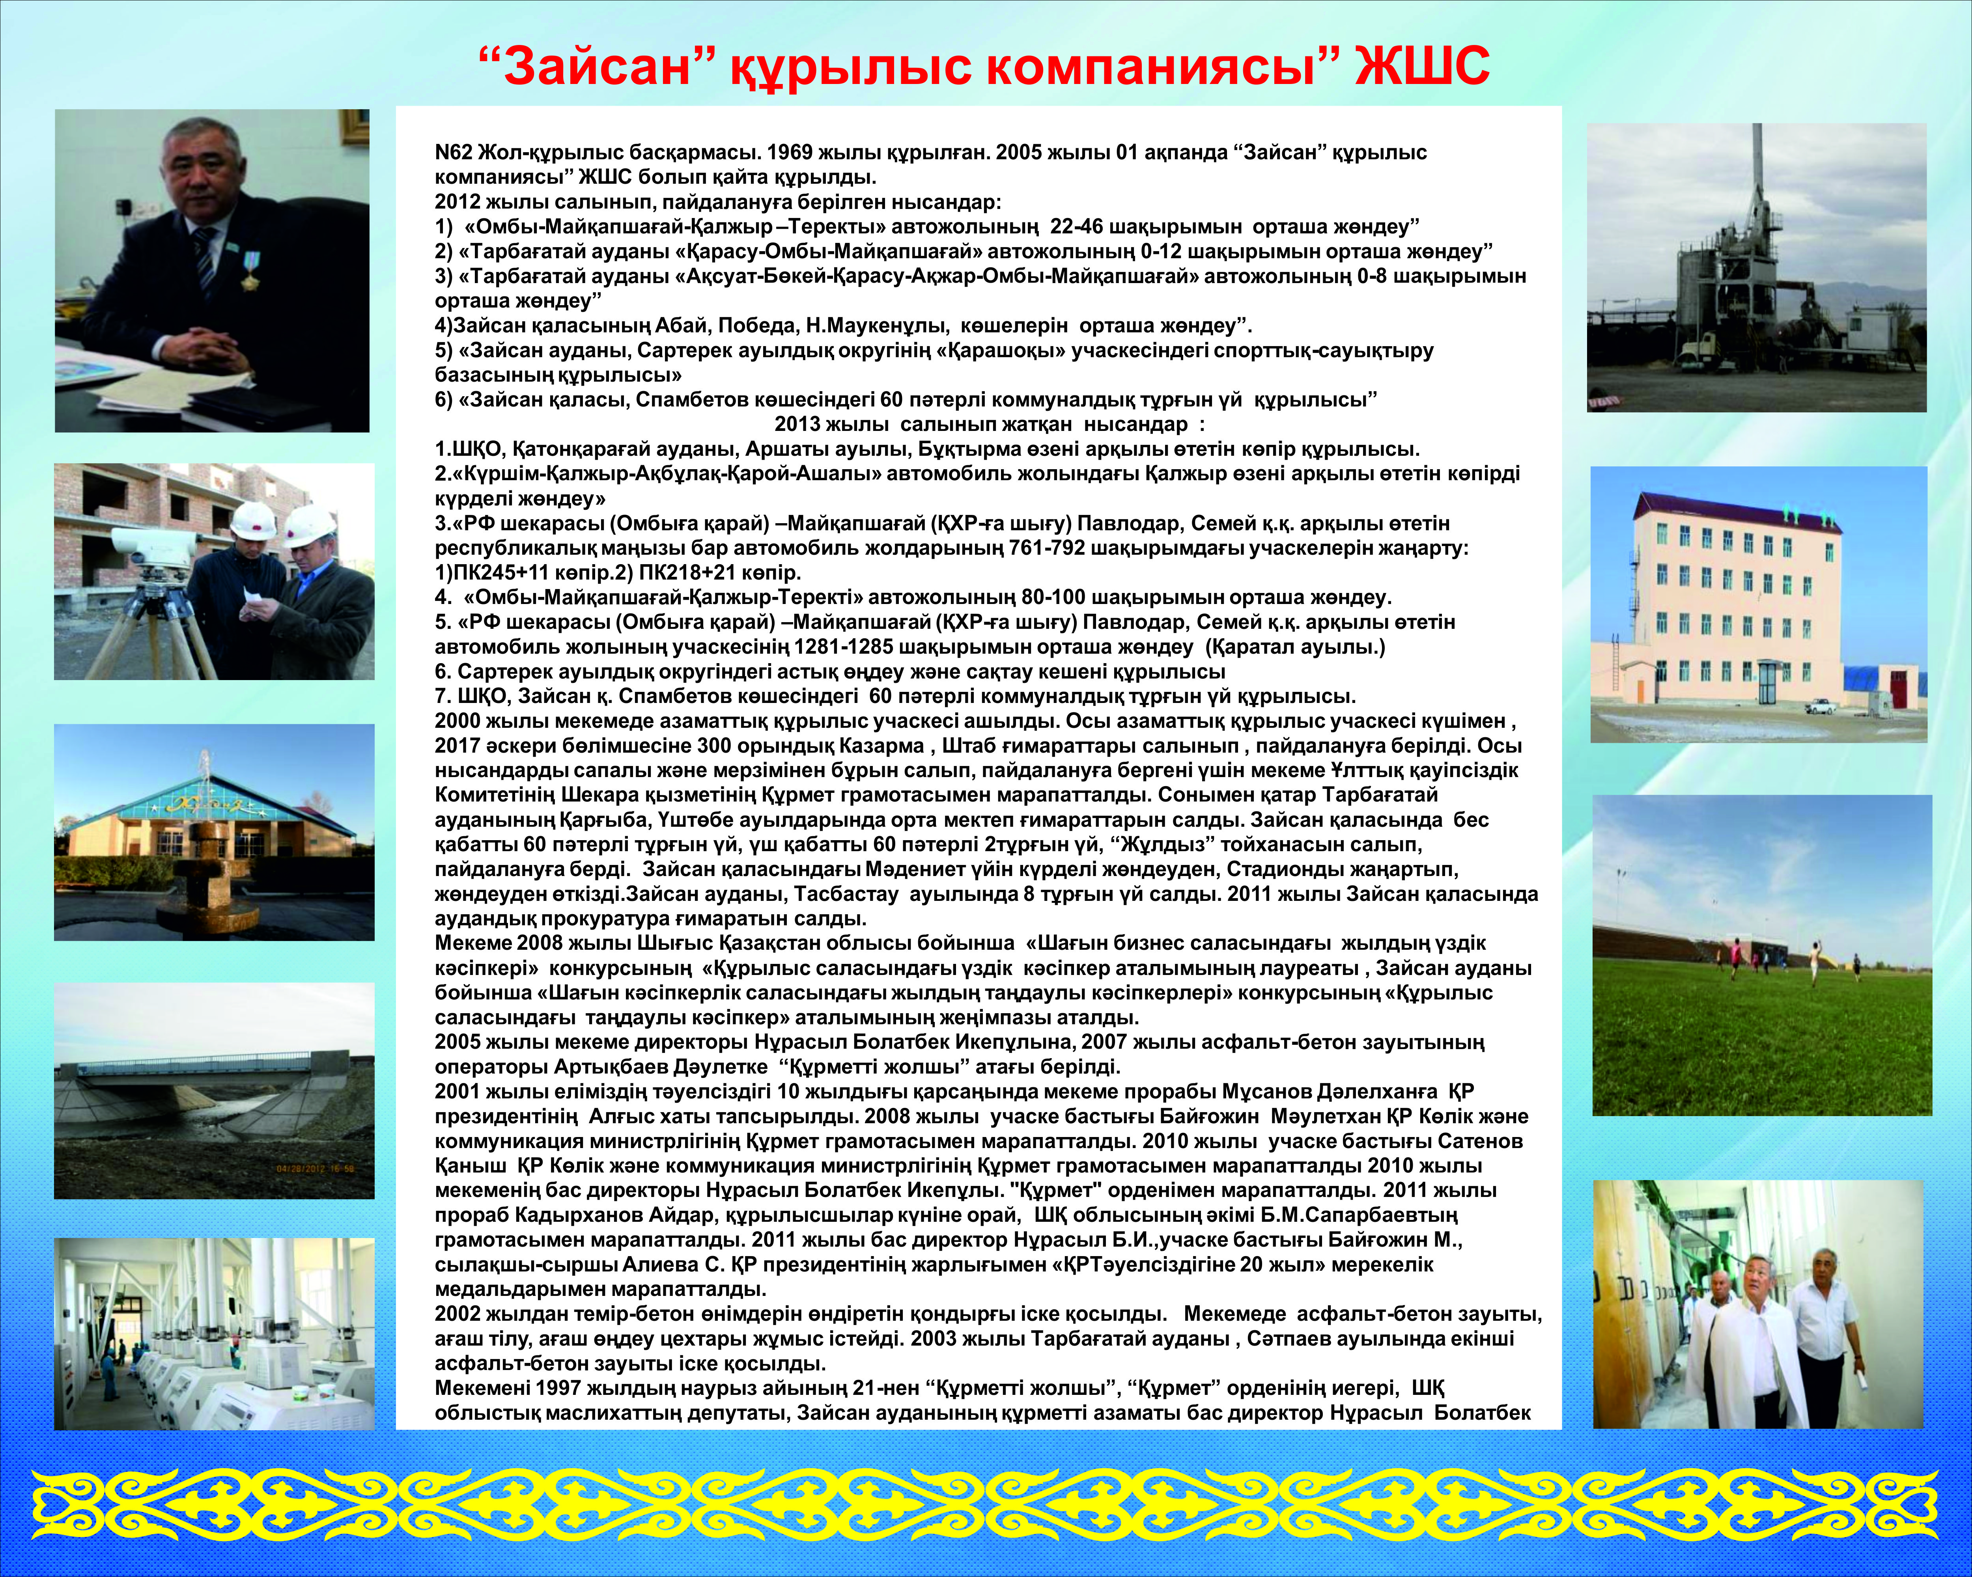
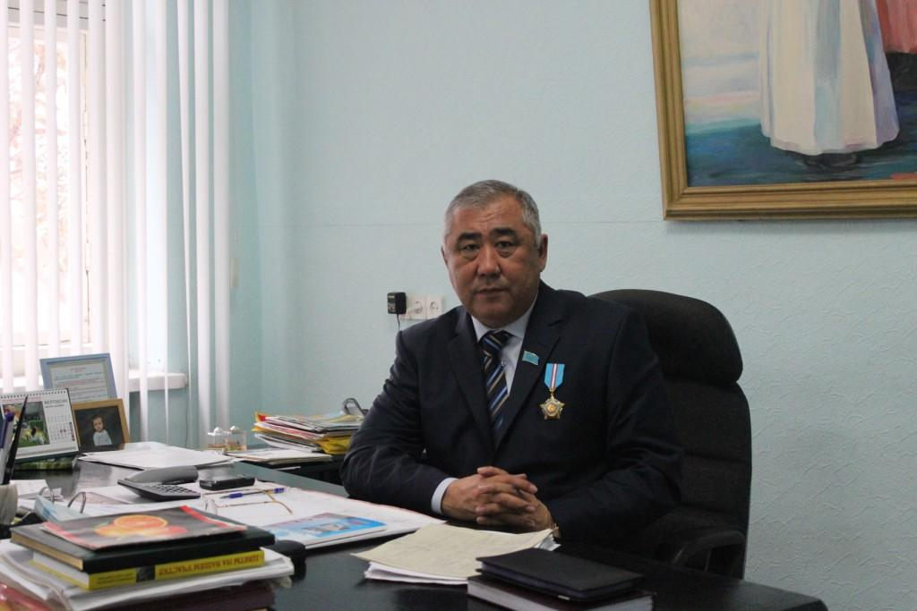
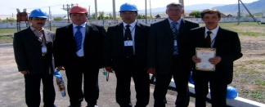
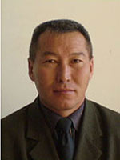
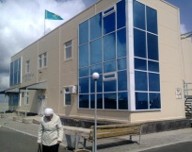
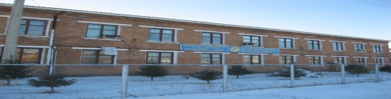
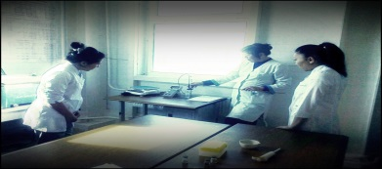
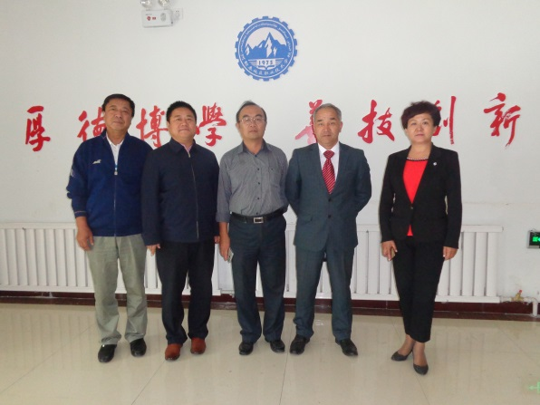
Бәсекеге қабілеттілік негізі - кәсіби шеберлік
«Зайсан – Нұр Сервис» ЖШС директоры Е. Келгенбаев
«СМУ - Шығыс» ЖШС директоры Қ.З. Абжанов
“Зайсан құрылыс компаниясы” ЖШС директоры Б.И.Нұрасылов
Әлеументтік серіктестік сапалы маман дайындаудағы жаңа қадам
“Шығысэнерготрейд” ЖШС директоры М.К.Кушеров
Ветериналиялық зертхана
А.О. Ешмуханбетов
Колледжде оқытылытын мамандықтар
ҚХР-мен Халықаралық Әріптестік байланыс
1513032 - Ветеринарлық санитар
1114042 - Электр газымен дәнекерлеуші
1504062 - Ауыл шаруашылық
өндірісіндегі тракторшы – машинист
1504092 – Электр жабдықтарына қызмет
көрсету жөніндегі электрмонтер
1401042 – Сылақшы
0508012 - Аспаз

